Slide 1
tehtäviä eli ratkaise perässä tulevat arvoitukset sinulle annetun materiaalin avulla
Kirkkohistoria
– Eurooppa
& Suomi
Tämä moniste on palautettava opettajalle ilman merkintöjä tunnin päättyessä!
Ja soveltava tehtävä…

Slide 2
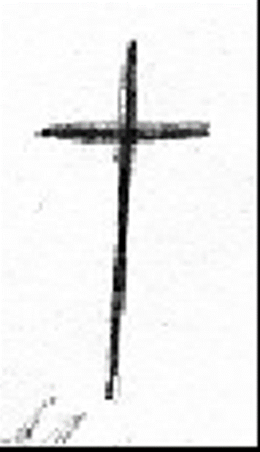
Kirkkohistoria – Eurooppa & Suomi
1A?uskon 1B? antiikin
1C? valtakunnassa
Jeesus pelastussanoma vainot lähetystyö marttyyrit - samanarvoisuus
Konstantinus suuri - kreikka & latina
Theodosius suuri - Välimeri & roomalaiset tiet
Taustakuva: Tiina Tervo 2005-2007

Slide 3

Kirkkohistoria – Eurooppa & Suomi
2A? kirkko keskiajan 2B?-Euroopassa
KIRKONKIROUS
PAAVI
TAIVASPAIKKA
RIPITTÄYTYMINEN
VALLANKÄYTTÄJÄ
PYHIMYSTEN PALVONTA
KIRKON OHJEIDEN NOUDATTAMINEN
KÖYHÄIN-HOITO
SAIRAANHOITO

Slide 4
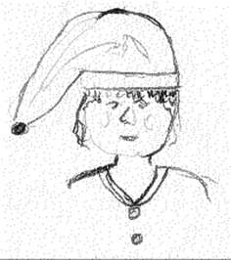
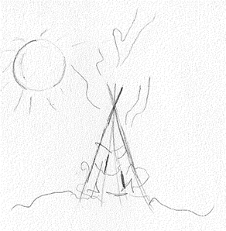
Kirkkohistoria – Eurooppa & Suomi
Suomalainen 2C?usko
heimo
Tietäjät
luonto
vainajat
runomuoto
…vaka vanha väinämöinen,
tietäjä iänikuinen…

Slide 5
Kirkkohistoria – Eurooppa & Suomi
2D?ajan kirkko Suomessa
kauppa
ortodoksit idästä
Ruotsalaiset & katoliset
Pähkinäsaari 1323
➔ Länsi-Suomi : katolisuus & Ruotsi (läntinen kulttuuripiiri)
yksi hiippakunta, Turun piispa
(hallinto & verot yhdisti - piispa edusti)
seurakunnat, kirkkorakennukset
kirkkomaalaukset, alkeiskoulut, Turun katedraalikoulu, lahjakkaimmat ulkomaille

Slide 6

Kirkkohistoria – Eurooppa & Suomi
3A? EUROOPASSA
TAUSTAT ELI SYYT | MARTTI LUTHER: TEESIT 1517 Raamatun arvovalta takaisin! Kansan-kielisyys! Hengelliset tehtävät etusijalle! paavin valta | SEURAUKSET
katolisen kirkon arvovallan heikkeneminen (Musta surma, tiedemiesten & humanistien arvostelu) |  | protestanttiset
 |  | evankelisluterilainen
 |  | anglikaaninen
maailmankuvan avartuminen (tähtitiede, löytöretket, kirjapainotaito) |  | reformoidut
 |  | uskonsodat
maallistuminen (rakennushankkeet, ylellinen elämäntapa, anekauppa)
 |  | muutokset katolisessa kirkossa
humanistien arvostelu |  | (Trenton kirkolliskokous 1540)

Slide 7
Kirkkohistoria – Eurooppa & Suomi
Uskon3B? SUOMESSA
Saksa (Wittenberg), Luther
Kustaa Vaasa (omaisuus ja valta)
Mikael Agricola
Uuden testamentin suomennos 1548
suomenkielinen kirjallisuus
kansanopetus (aapinen, katekismus)
puhdasoppisuus
(valtaistuimen & alttarin liitto)

Slide 8
Kirkkohistoria – Eurooppa & Suomi
Tehtävät
Laadi kaksi erittäin löyhästi edellä olevien arvoitusten kaltaista tehtävää muita oppilaita varten kappaleesta neljä (4. 1400-luvun lopun löytöretkistä nykypäivään).
-Toisen saat halutessasi tehdä
korkeintaan kolmen hengen ryhmässä,
toinen sinun on tehtävä yksin!
-Työsi arvioidaan asteikolla 0-4/5 osana koetta!
Saa myös piirtää! Omaperäisyys on valttia!
Tämä moniste on palautettava opettajalle ilman merkintöjä tunnin päättyessä!

